Slide 1
L’application mobile pour
l’expérience collaborateur

Slide 2
LA VOIX DES SALARIÉS
Prendre en compte l’aspect sociétal au travail
83% des salariés privilégient un modèle de travail hybride
LES RAISONS DU RETOUR AU TRAVAIL
73% des salariés dans le monde déclarent avoir besoin d’une meilleure raison de revenir au bureau que les attentes / injonctions de l’entreprise
86% ont envie de créer du lien social avec leurs collègues
87% souhaitent retrouver un esprit d’équipe
72% souhaitent retrouver leurs ami(e)s qu’ils se sont fait au travail ​
Tr
31% des salariés sont prêts à changer d’employeur en cas de retour au 100% présentiel (43% chez les -35 ans)
70% des salariés souhaitent le maintien à long terme du travail flexible et à distance
Sources : Accenture Future of Work (2021) & Microsoft Work Trend Index (2021 & 2022)

Slide 3
NOTRE VISION DE L’EXPÉRIENCE COLLABORATEUR
“Quand je viens au bureau, c’est pour retrouver mon équipe.”
“J’aime concilier mes temps pro et perso en planifiant ma présence au bureau à l’avance.”
Le Smart Office dans la poche
®
est disponible sur PC, mobile et Addin Outlook.
Il regroupe tout ce dont vos collaborateurs ont besoin au quotidien pour :
Organiser leur temps de travail individuel,
Faciliter les échanges en présentiel entre collègues,
Accéder au portail de services de votre entreprise.
“ Priorité aux rendez-vous client ! Ma présence au bureau, c’est plutôt en sauts de puces.”
“Le bureau ? Ma deuxième maison et le télétravail assez peu pour moi !”
Ma semaine
Plans interactifs
Réserver
Mes réservations
Scan QR Code
Infos

Slide 4
UNE SOLUTION POUR TOUS
“Je privilégie les jours de presence de mon équipe”
“J’ai une heure de transport pour aller au bureau, alors quand j’y vais, j’aime bien que ce soit pour passer des vrais moments de vie et de collaboration avec mon équipe. L’application m’offre cette vision !”
“J’aime être prévoyante”
“J’aime organiser ma semaine type et l’appliquer dans le temps. Ca me permets de mieux concilier mes temps personnels et professionnels”
Ma semaine
Plans interactifs
“Le bureau, ma deuxième maison !”
“Le COVID m’a montré que je préfére être au bureau 4 à 5 jours par semaine. Du coup, l’application me permet chaque matin de savoir qui je vais rencontrer dans la journée !”
Réserver
Mes réservations
“Je suis plutôt dernière minute ”
“En tant que commerciale, je passe du temps hors du bureau, alors y faire des sauts de puces et réserver un espace à la minute est pour moi très important.”
Scan QR Code
Infos
Notes:
A garder pour envoi, pas en prés, ou a survoler en voice over

Slide 5
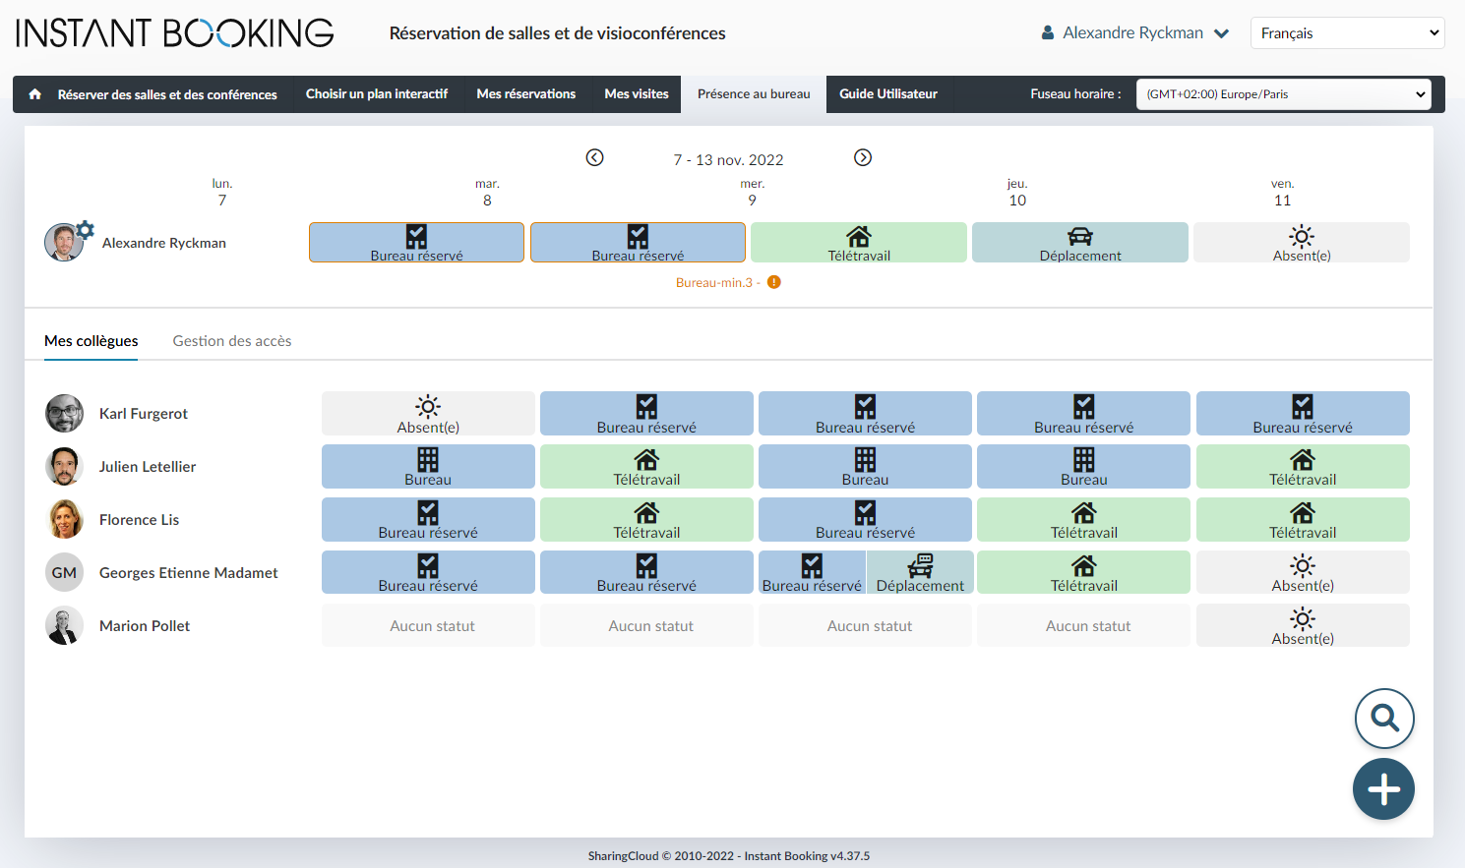
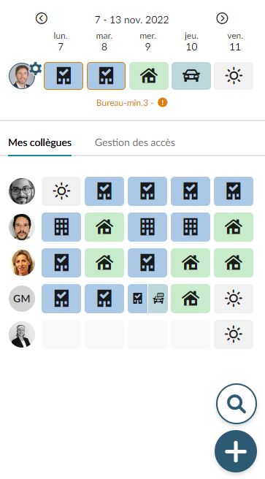
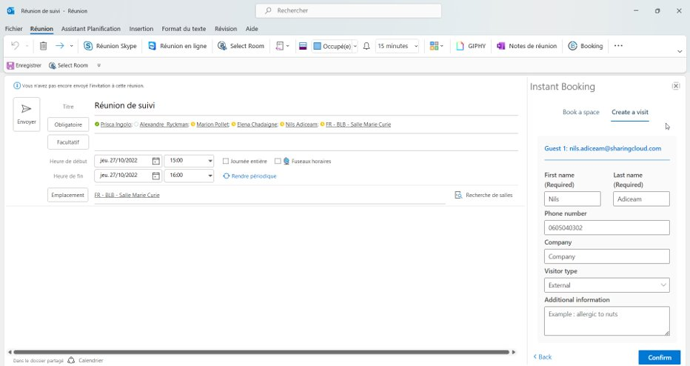
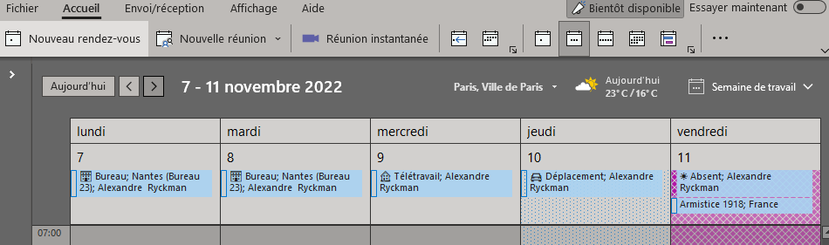
UNE EXPÉRIENCE UNIFIÉE SUR PC, MOBILE ET VIA ADDIN OUTLOOK
Version PC
Version Mobile
Utiliser,
à tout moment
L’addin Outlook prolonge l’expérience utilisateur en permettant la réservation de salles et la déclaration d’invités.
Grâce à lui, le calendrier Outlook présente le planning de présence du salarié et de ses collègues.
Addin Outlook
Calendrier Outlook

Slide 6
UNE APPLICATION MOBILE POUR FACILITER LE TRAVAIL HYBRIDE
Un bouquet de services pour vos collaborateurs
J’ORGANISE MA PRÉSENCE AU BUREAU
J’ORGANISE MES TEMPS DE COLLABORATION AVEC MES COLLÈGUES…
… ET AVEC MES INVITÉS EXTÉRIEURS
Déclaration de présence au bureau et semaine type
Présence au bureau de mon équipe
Réservation de bureau et de parking
Synchronisation avec mon agenda Outlook ou Google Agenda
Réservation de salle de réunion et de box
Planification de réunions Teams
JE PROFITE PLEINEMENT DE MA PRÉSENCE AU BUREAU
Déclaration des visiteurs
Carte interactive du bâtiment
Localisation de mes collègues, des espaces et des équipements
J’ACCÈDE À MES OUTILS D’ENTREPRISE
JE SUIS INFORMÉ DE LA VIE DE MON ENTREPRISE
Réservation instantanée et confirmation de présence
Applications RH (congés, voyages, notes de frais…)
Contenu éditorial d’entreprise et/ou localisé
Réservation d’un espace de restauration
Portails support (IT, Formation continue…)
Réseaux sociaux
Signalement de problèmes
Bases de connaissances (Annuaire, règlement intérieur, Cybersécurité, RGPD…)
Notifications

Slide 7
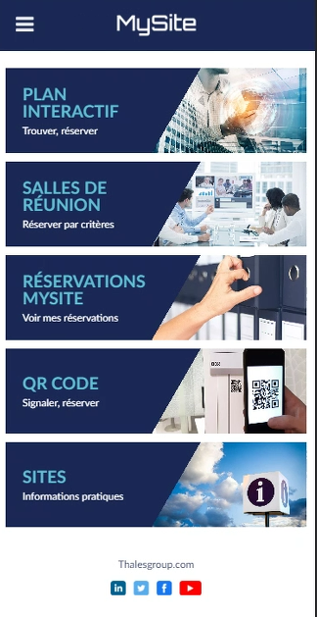
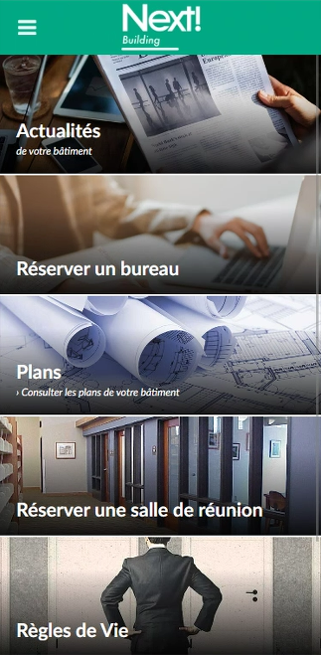
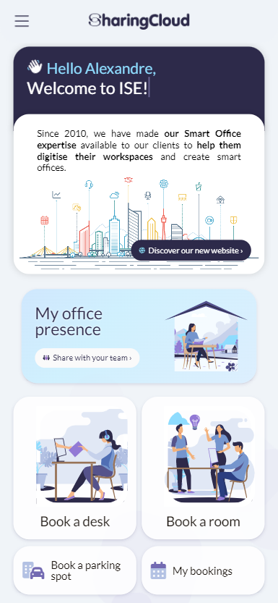
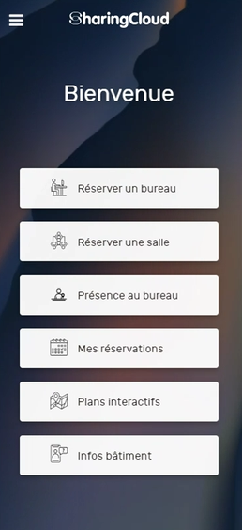
UNE APPLICATION TOTALEMENT PERSONNALISABLE
Paramètres de profil et statistiques
Bien équiper
vos collaborateurs
Charte graphique et carrousel (images, actualités…)
Nous personnalisons votre application mobile à l’image de votre entreprise.
Ma semaine
Ma semaine
Plans interactifs
Plans interactifs
Réserver
Réserver
Mes réservations
Mes réservations
Vos principales fonctionnalités
parmi un large catalogue
Scan QR Code
Scan QR Code
Infos
Infos
Notes:
Contient une animation, 5 mobiles

Slide 8
UNE APPLICATION TOTALEMENT PERSONNALISABLE
Paramètres de profil et statistiques
Bien équiper
vos collaborateurs
Charte graphique et carrousel (images, actualités…)
Nous personnalisons votre application mobile employé pour en faire un point d’entrée clé votre entreprise.
Ma semaine
Plans interactifs
Réserver
Mes réservations
Vos principales fonctionnalités parmi un large catalogue
Scan QR Code
Infos

Slide 9
UNE APPLICATION TOTALEMENT PERSONNALISABLE
Bien équiper
vos
collaborateurs
Ma semaine
Plans interactifs
Ma semaine
Plans interactifs
Nous personnalisons votre application mobile à l’image de votre entreprise.
Réserver
Mes réservations
Réserver
Mes réservations
Scan QR Code
Infos
Scan QR Code
Infos

Slide 10
LA SOLUTION DANS VOTRE ÉCOSYSTÈME SI
Connexion permanente avec :
Messagerie et annuaire de contacts
Agenda
Accéder aux applications de l’entreprise
Accès aux fonctionnalités Smart Office
Déclaration de présence au bureau
Réservation d’espaces de travail
Gestion des invités …
Ma semaine
Plans interactifs
Accès aux applications SIRH
Demandes RH
Congés & Absences
Notes de frais
Coffre fort …
L’application dialogue avec votre SI pour fournir à l’utilisateur toutes les informations utiles et services pratiques.
Réserver
Mes réservations
Accès aux applications de Support
Support IT/SSI
Signalements de problèmes
Formation en ligne
CSE
FAQ …
Scan QR Code
Infos
Intégration CMS (Content Management System)

Slide 11
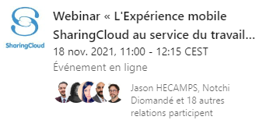
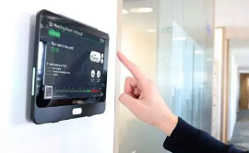
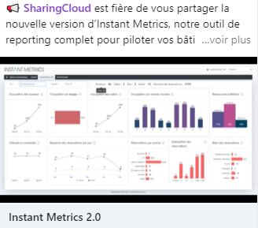
UNE COMMUNICATION MAÎTRISÉE ET RELAYÉE EN POCHE !
Communiquer en interne, clairement et simplement
AGENCE DE NANTES
ACTUALITES
INFORMATIONS PRATIQUES
SERVICES DU BATIMENT
Venir à l’agence
Actualités
Numéros utiles
Règlement intérieur
Showroom
Informations pratiques
Ethique et RGPD
Bornes de recharge électrique
Ma semaine
Plans interactifs
Prévention sécurité et santé
Installations vélo
Services du bâtiment
Conciergerie
Réserver
Mes réservations
Cybersécurité
Restauration
Guides utilisateurs
Sport & bien-être
Scan QR Code
Infos
. . .
. . .

Slide 12
3 OPTIONS POUR ANIMER VOS FLUX D’INFORMATION CONTINUS
1
2
3
Structurer votre communication
Vous utilisez votre CMS existant, et intégré à l’application.
Vous gérez votre communication de manière autonome en utilisant votre CMS.
Vous utilisez le CMS disponible par défaut.
Vous gérez votre communication de manière autonome en utilisant un CMS que nous vous mettons à disposition.
Nous gérons et animons votre communication.
Nous administrons le CMS associé à l’application et nous réalisons vos contenus de communication.
Grâce au Système de Gestion de Contenu (CMS), votre communication est parfaitement intégrée dans l’expérience mobile
+
+

Slide 13
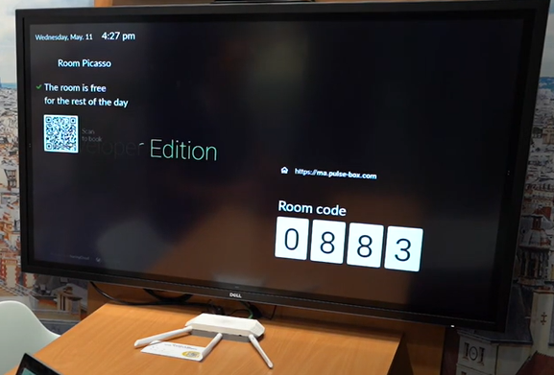
LA SOLUTION DANS SON ÉCOSYSTÈME INTEROPÉRABLE
Accéder aux services du bâtiment
Connexion aux données du bâtiment
Equipements IoT (présence, comptage, données QVT…)
Carte interactive
Casiers connectés
Ma semaine
Plans interactifs
Synchronisation avec les équipements associés aux espaces de travail :
L’application est interconnectée avec le bâtiment pour fournir à l’utilisateur toutes les informations qui lui sont nécessaires.
Réserver
Mes réservations
Scan QR Code
Infos

Slide 14
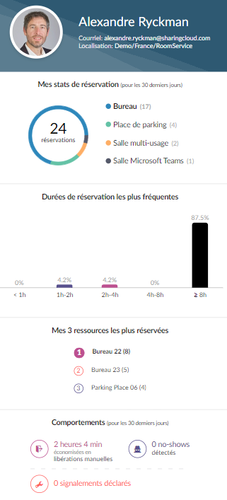
TABLEAU DE BORD DE L’UTILISATEUR
Comprendre
ses usages
Mes types de réservation
Répartition de mes reservations par types d’espaces de travail dans les 30 derniers jours
Mes durées de réservation
Répartition de mes reservations par durées d’occupation
L’utilisateur accède à ses statistiques pour mieux découvrir et suivre son profil lié à son organisation de travail
Mes ressources préférées
Liste des espaces de travail que j’utilise le plus.
Mon comportement
Mes libérations anticipées de salle, mes no-shows et mes signalements de problèmes

Slide 15
UN CHOIX DE PRESTATION SUR MESURE
Retouches cosmétiques ou personnalisation enrichie,
nous réalisons !
OFFRE BASIQUE
POUR ALLER PLUS LOIN
Domaines | Fonctionnalités incluses
Hybrid Workspace & Flex Office | Plans interactifs (présence au bureau, recherche de collègues ou ressources, réservation d’espace de travail, itinéraire à la place) Réservation de bureau / bureau fermé, place de parking, RIE Définition semaine type (paramètres : sur 5 à 7 jours ; lieu de travail par défaut ; nb j min et max au bureau) Saisie présence au bureau ou application semaine type Visualisation de la présence de mes collègues Gestion des accès de mes collègues à mes informations de présence
Meeting & Collaborative Spaces | Réserver/libérer/prolonger une réservation de salle, (paramètres : type de salle ; capacité de la salle, plage horaire, journée/demi-journée) Scanner un QR Code : réservation instantanée, informations d’une ressource Historique de mes réservations Création d’un signalement
Visitor Management | Créer une visite avec une personne extérieure à l’entreprise Génération automatique de mail d’informations aux invités et rappels Réserver une place de parking pour un invité
Communication & Hybrid Signage | Intégration de la charte graphique du client Intégration d’un CMS par défaut - voir détails page suivante
Facilities & Services | Paramètres utilisateur : gestion multisite, multilinguisme Tableau de bord de l’utilisateur
Nous intégrons vos applications métiers (SIRH, services support, base de connaissance, etc) à l’application mobile dédiée à vos employés.
Analysons ensemble vos besoins pour vous fournir un devis sur mesure

Slide 16
3 OPTIONS POUR INTÉGRER VOS FLUX D’INFORMATION
Construire, gérer et animer votre CMS à votre guise !
1
2
3
Détail des prestations
- Intégration d’un CMS type WordPress - Préconfiguration 5 pages statiques pré-configurées au contenu simple (intégration d’un module multimédia possible) - Maintenance en condition opérationnelle
Détail des prestations
- Intégration d’un CMS type WordPress - Analyse de vos besoins et définition d’un plan de communication - Création et publications des messages et de leur contenu -Maintenance en condition opérationnelle
Nous intégrons votre CMS existant dans l’application.
Vous gérez votre communication de manière autonome en utilisant votre CMS.
Vos processus de publication restent inchangés.
Nous vous mettons à disposition une plateforme CMS dont nous assurons l’hébergement.
Vous gérez votre communication de manière autonome en utilisant un CMS que nous vous mettons à disposition.
Nous gérons avec vous la création de contenu pour animer votre communication.
Nous administrons le CMS et réalisons vos contenus de communication.
Détail des prestations
- Intégration de votre CMS - Intégration de vos pages statiques - Intégration de vos webviews existantes
Inclus dans le tarif
Création d’un lien principal depuis l’application vers votre CMS Création de 5 liens maximums vers des pages statiques de votre CMS depuis l’application
Inclus dans le tarif
- Hébergement - Création d’un lien vers le CMS depuis l’application - Accompagnement initial à l’utilisation du CMS (transfert de compétences) - MCO
Inclus dans le tarif
- Hébergement - Développement du CMS - Prestation d’animation du plan de communication 1j/mois - MCO
Montant indicatif
A partir de 7K€ Nous consulter pour devis
Montant indicatif
A partir de 13K€ (11K€ setup, 2K€ run) Nous consulter pour devis
Montant indicatif
A partir de 30K€ (11K€ setup, 19K€ run) Nous consulter pour devis
+
+

Slide 17
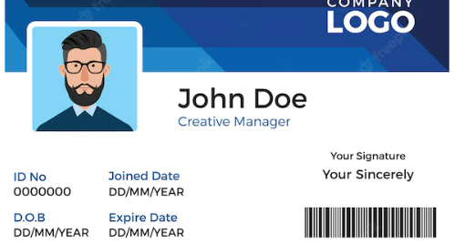
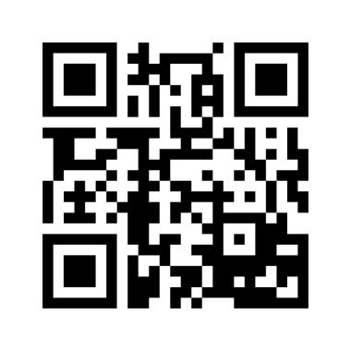
IMAGINONS LA SUITE DE VOTRE FEUILLE DE ROUTE !
GPS Indoor
Co-construisons
la suite !
Et si mon badge migrait dans mon mobile …?
Et si mon SmartPhone me servait de GPS Indoor …?
Vous avez des idées et nous aussi !
Et si nous les transformions ensemble pour aller plus loin dans l’expérience utilisateur ?
Accès aux zones de travail
Accès et compte RIE
Compte machine à café
Compte frigos connectés
Accès aux casiers connectés
Compte imprimante
…

Slide 18
CONTACTS

